Slide 1

常用分析检测仪器简介
合肥学院 分析测试中心 —— 分析检测之家系列报告一
杨本宏
合肥学院 分析测试中心
2017.12.12

Slide 2
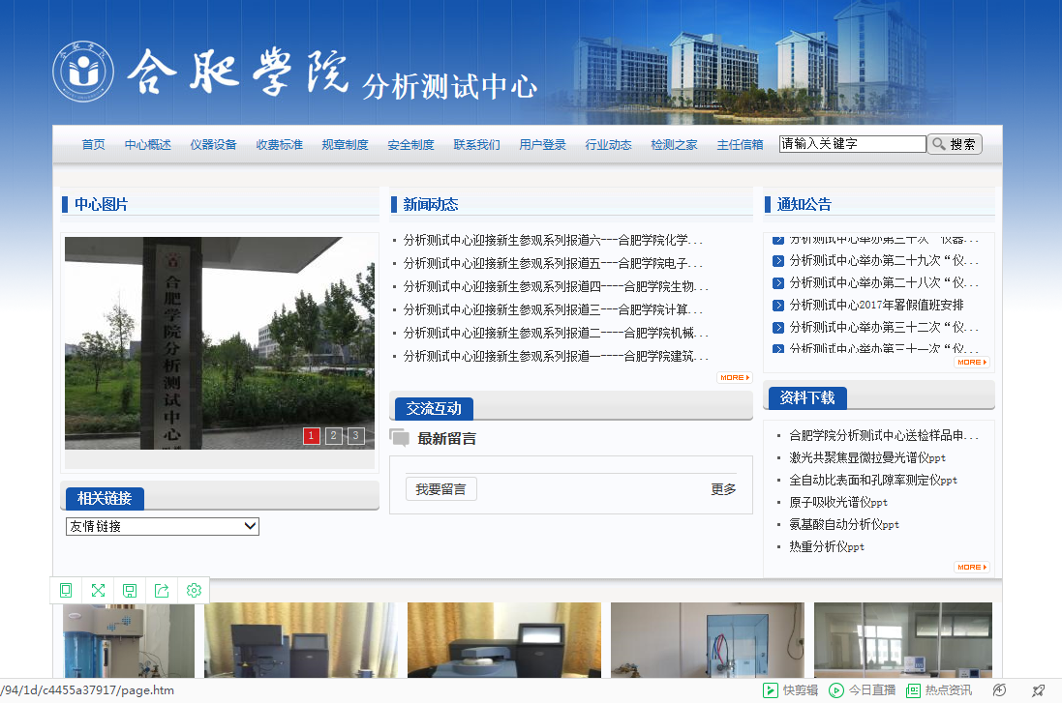
合肥学院分析测试中心-简介
中心成立于2011年6月。
中心配置“大型、通用”分析仪器20多台套，总投资2000余万元。
是我校教学、科研公共服务平台——
为材料、化工、环境、食品、生物、建筑、机械等行业提供各种试样的成分分析、形貌分析、性能表征等测试技术服务。

Slide 3
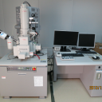
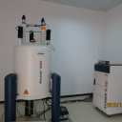
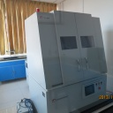
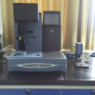
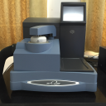
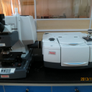
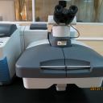
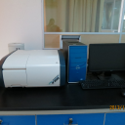
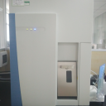
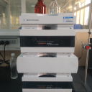
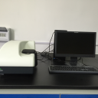
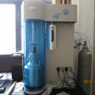
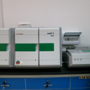
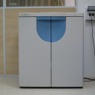
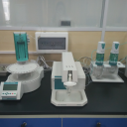
仪器展示：
………

Slide 4
理化、材料分析
成分、元素
化学结构
物相、形貌
性能分析
成分分析
元素分析
热分析
力学分析
GC
GC-MS
HPLC
LC-MS
IC
氨基酸分析
。。。
AAS
ICP-OES
ICP-MS
XRF
元素分析仪
EDS
。。。
FTIR
Raman
UV-Vis
FL
NMR
。。。
XRD
SEM
TEM
AFM
金相显微镜
粒度分析仪
。。。
TGA
DTG
DSC
DMA
。。。
拉伸仪
硬度仪
压痕仪
摩擦磨损仪
万能试验机
。。。

Slide 5
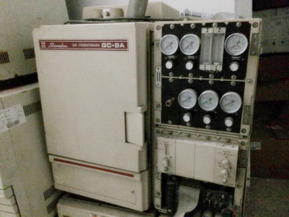
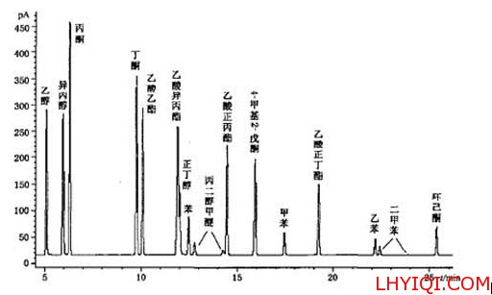
一、成分分析
成分分析： 对样品的化学成分进行定性、定量分析。
1、气相色谱（ Gas chromatography ，GC）
是一种分离、分析技术。
分析对象：易挥发和热稳定的有机物，分子量<400。
原理：利用物质的沸点、极性的差异来实现混合物的分离。
应用领域：
石化：油气田勘探、原油、炼厂气、油品、汽油添加剂分析
环境：大气污染、饮用水、土壤、固废的有机污染物分析
食品：农药残留、香精香料、食品添加剂、食品包装材料
医药：药物成分、代谢物测定、药代动力学、临床药物监测
化学合成：醇、酚、醚、醛、酮、酸和酯等
。。。。。。
GC
GC-MS
HPLC
LC-MS
IC
氨基酸分析
。。。

Slide 6
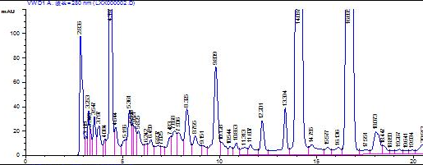
2、高效液相色谱
（ High Performance Liquid Chromatography，HPLC）
是一种分离、分析技术。
分析对象：高沸点、难挥发的有机物，分子量>400, <2000。
原理：利用物质的极性、分子量差异来实现混合物的分离。
应用领域：
石化：油气田勘探、原油、炼厂气、油品、汽油添加剂分析
环境：大气污染、饮用水、土壤、固废的有机污染物分析
食品：农药残留、香精香料、食品添加剂、食品包装材料
医药：药物成分、代谢物测定、药代动力学、临床药物监测
化学合成：醇、酚、醚、醛、酮、酸和酯等
。。。。。。
GC
GC-MS
HPLC
LC-MS
IC
氨基酸分析
。。。

Slide 7
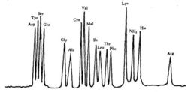
3、氨基酸分析仪（ Amino Acid Analyzer ，AAA）
是一种专门分离、分析氨基酸技术。
分析对象：蛋白质水解液、游离氨基酸。
原理：采用经典的阳离子交换色谱分离、茚三酮柱后衍生法
应用领域：
医学：氨基酸代谢异常、必需氨基酸
饲料：质量控制、真伪鉴别（鱼粉组成是赖氨酸、蛋氨酸含量高）
农业、食品、饮料：
■ 对玉米、大豆、小麦等的氨基酸检测
■ 对果汁、饮料进行真伪的鉴别
■ 测定茶氨酸来鉴别茶叶真伪
■ 对酱油级别的认定
。。。。。。
GC
GC-MS
HPLC
LC-MS
IC
氨基酸分析
。。。

Slide 8
二、元素分析
电感耦合等离子体质谱
（Inductively Coupled Plasma Mass Spectrometer, ICP-MS）
分析对象：1.痕量及超痕量多元素分析； 2.同位素比值分析
原理：溶液样品送入等离子体光源，高温汽化，解离出离子化气体，通过铜或镍取样锥收集的离子，在低真空下形成分子束，再通过截取锥进入四极质谱分析器，经滤质器质量分离后，到达离子探测器，根据探测器的计数与浓度的比例关系,可测出元素的含量或同位素比值。
特点：很低的检出限(达ppt), 基体效应小,谱线简单，能同时测定许多元素。
应用领域：
地质学：岩石、矿物、地下水中微量、痕量和超痕量元素。
环境：土壤、水体
食品、饮料：质量控制、真伪鉴别
临床：尿样、血样和血清中痕量元素
药物：药物原料、中间体中的重金属分析.
。。。。。。
AAS
ICP-OES
ICP-MS
XRF
元素分析仪
EDS
。。。

Slide 9
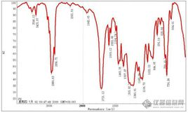
三、化学结构分析
1、傅里叶变换红外光谱仪
（ Fourier Transform infrared spectroscopy，FT-IR）
分析对象：有机物、无机物
原理： 利用物质对IR光的选择性吸收，得到IR光谱。
应用领域：
化学、高分子：结构表征
医药化工：质量控制、成分鉴定、药物鉴别
石油化工：石油产品质量
材料科学：结构表征
食品：质量控制、真伪鉴别
环境：
FTIR
Raman
UV-Vis
FL
NMR
。。。

Slide 10
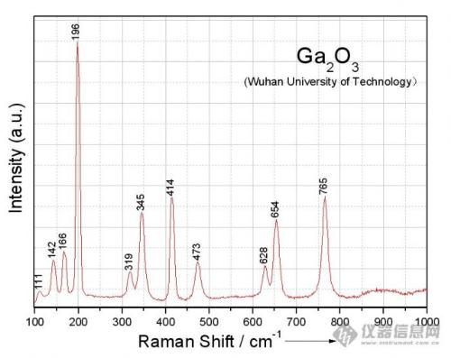
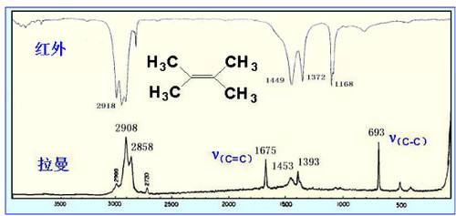
2、激光共聚焦显微拉曼光谱仪
(Laser confocal Raman spectrometer, Raman)
分析对象：有机物、无机物
原理：入射光照射到样品上后，绝大部分发生瑞利散射；极少部分发生拉曼散射。拉曼散射光与入射光之间的频率差称为拉曼位移，拉曼位移只与分子本身的结构有关。
应用领域：
化学、高分子：结构表征
医药化工：质量控制、成分鉴定、药物鉴别
石油化工：石油产品质量
材料科学：结构表征
食品：质量控制、真伪鉴别
环境：
刑侦及珠宝行业：毒品检测；珠宝鉴定

Slide 11
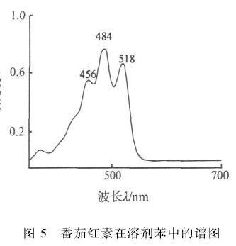
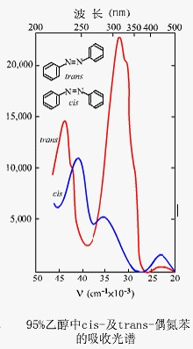
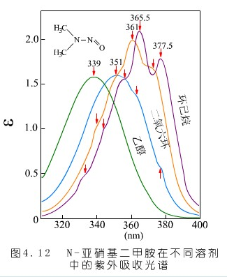
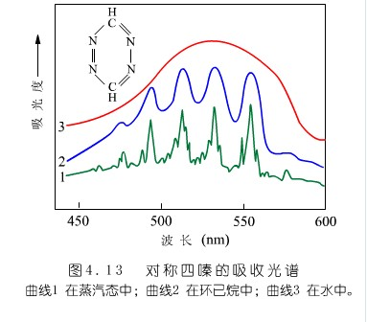
3、紫外-可见分光光谱仪 (Ultraviolet visible spectrometer UV-Vis)
分析对象：有机物、无机物
原理：利用物质对UV-Vis光的选择性吸收，得到UV-Vis吸收光谱。
吸收光谱与分子的结构有关。
应用领域：
化学
化工
医药：
石化：
材料：
食品：
环境：

Slide 12
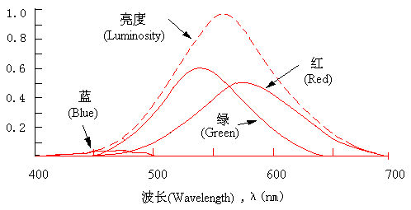
4、荧光光谱仪 (Fluorescence spectrometry)
分析对象：有机物、无机物
原理：利用某些物质被紫外光照射后发射荧光，得到FL光谱。
FL光谱与分子结构有关。
应用领域：
化学：
化工：
医药：
石化：
材料：
食品：
环境：

Slide 13
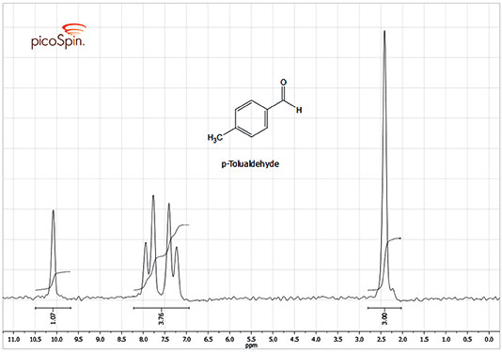
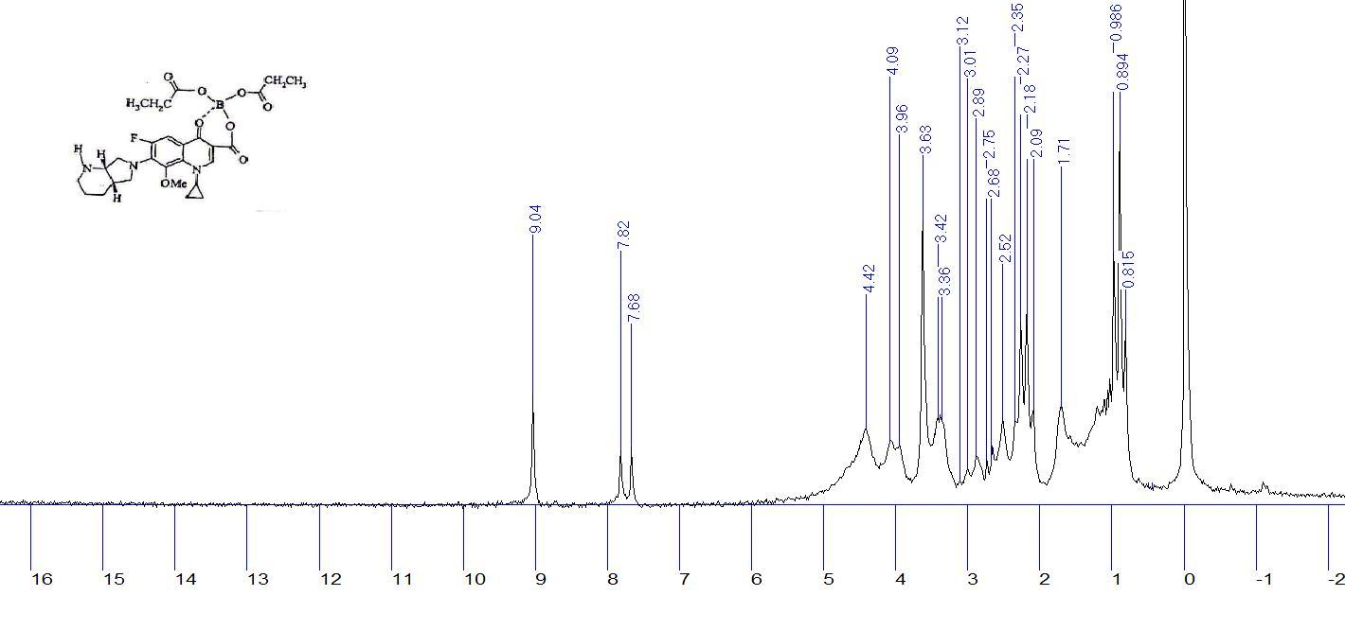
5、核磁共振波谱仪
(Nuclear Magnetic Resonance Spectrometer，NMR)
分析对象：有机物结构鉴定
原理：具有核磁性质的原子核，在强磁场作用下，吸收射频辐射，引起核自旋能级的跃迁所产生的波谱，叫核磁共振波谱。
应用领域：
化学：
化工：
生物：蛋白质、核酸
医药：
石化：
材料：
食品：
环境：

Slide 14
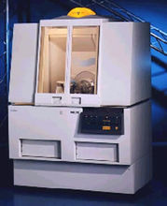
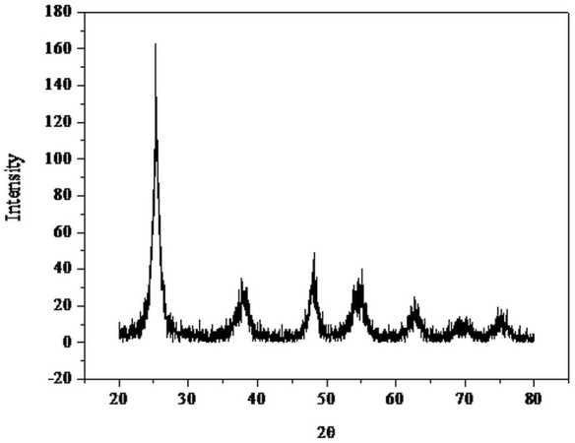
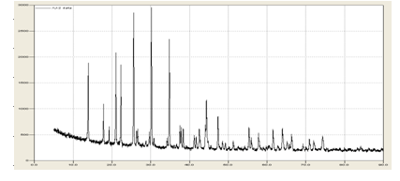
四、物相、形貌分析
1、X射线衍射仪
(X-ray Diffractometer, XRD)
分析对象：多晶体
原理：利用X射线在晶体物质中的衍射效应进行物质结构分析。
应用范围：
物相分析
点阵常数测定
应力测定
晶粒尺寸
单晶取向
晶格畸变
XRD
SEM
TEM
AFM
金相显微镜
粒度分析仪
。。。

Slide 15
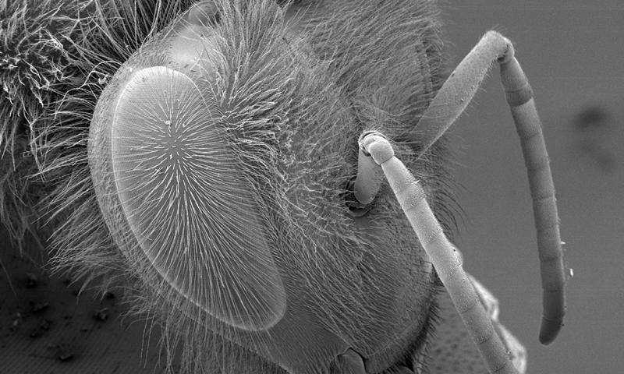
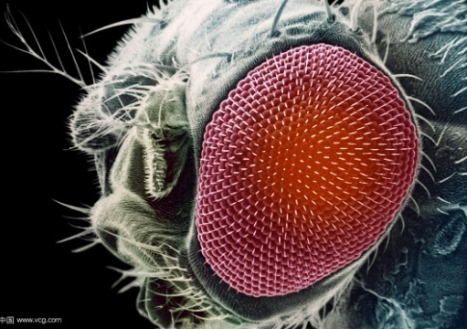
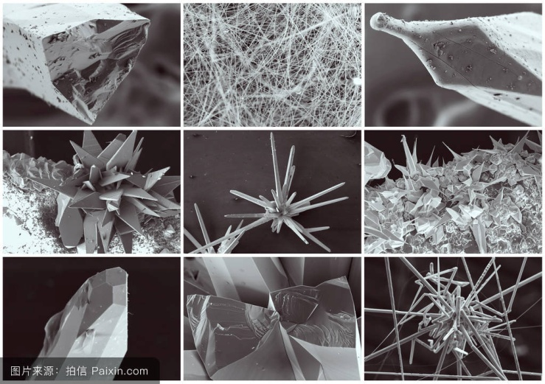
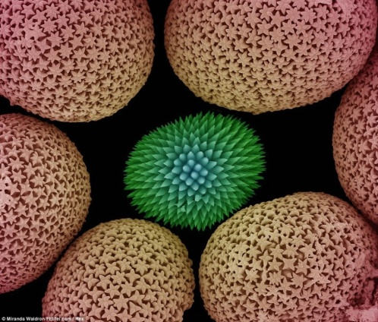
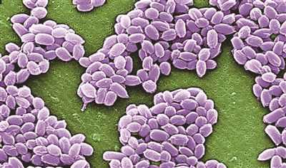
2、扫描电子显微镜
(Scanning Electron Microscope, SEM)
分析对象：各类样品
原理：利用电子与物质的相互作用，进行显微组织形貌的
观察和微区成分分析 (EDS)
应用范围：
⑴ 地质、冶金、矿物、机械、电子材料等
⑵ 生物：种子、花粉、细菌……
⑶ 医学：血球、细胞、病毒……
⑷ 材料：陶瓷、高分子、金属……

Slide 16
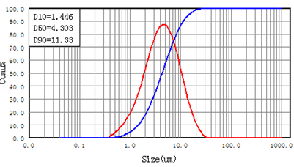
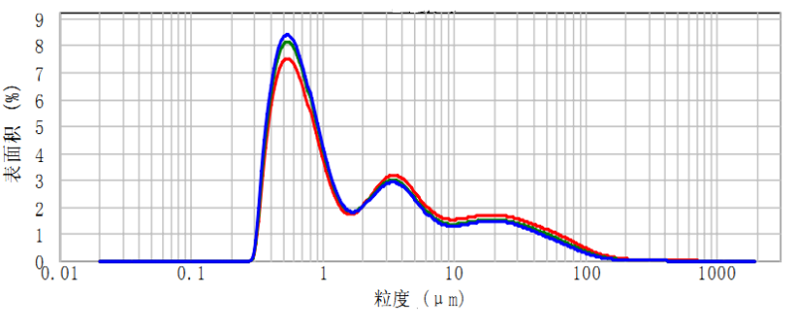
3、激光粒度分析仪
(Laser particle size analyzer)
分析对象：各类粉体粒度测定
原理：激光照射到颗粒表面发生散射，由特定角度测得的光能与总光能的比较推出颗粒群相应粒径级的丰度比例量。激光光散射法可以测量20nm-3500μm的粒度分布，获得的是等效球体积分布。
应用：

Slide 17
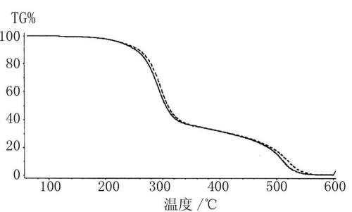
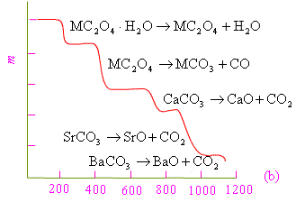
五、热性能分析
1、热重分析仪
(Thermogravimetric analyzer, TGA)
分析对象：各类材料
原理：在程序升温下，测量样品的质量与温度变化关系。
应用：
TGA
DTG
DSC
DMA
。。。

Slide 18
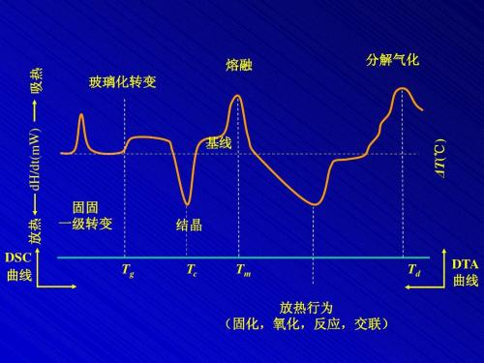
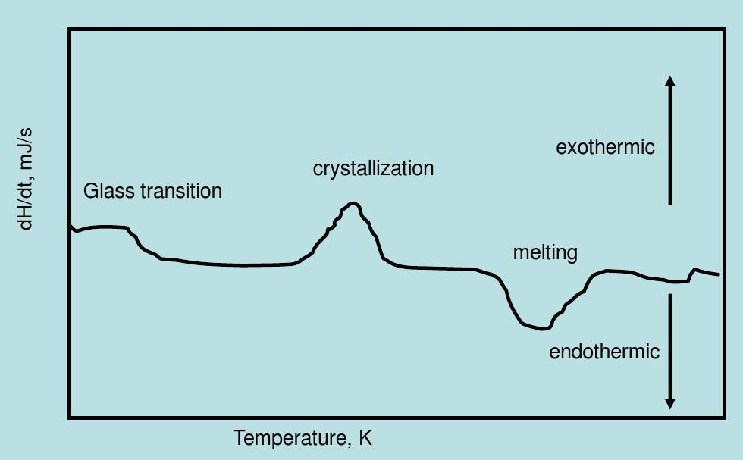
2、差示扫描量热仪
(Differential scanning calorimeter, DSC)
分析对象：各类材料
原理：在程序升温下，测量输入到试样和参比物的
功率差与温度的关系。
应用：

Slide 19
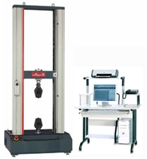
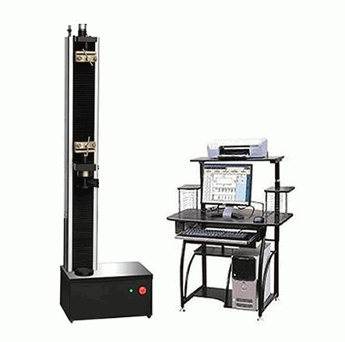
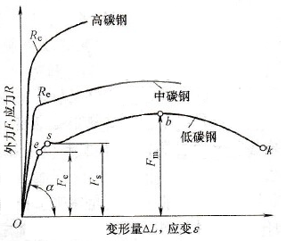
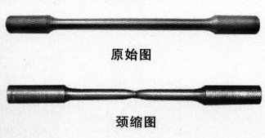
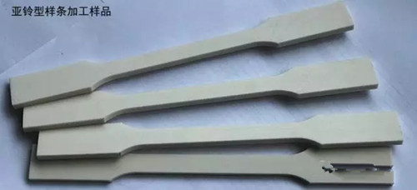
六、力性能分析
1、拉伸仪（万能试验机）
(Universal Testing Machine)
分析对象：金属、非金属材料
应用：集拉伸、弯曲、压缩、剪切、环刚度等功能于一体的材料试验机.
拉伸仪
硬度仪
压痕仪
摩擦磨损仪
万能试验机
。。。
σ_{B}
B
σ_{y}
Y
ε_{B}

Slide 20
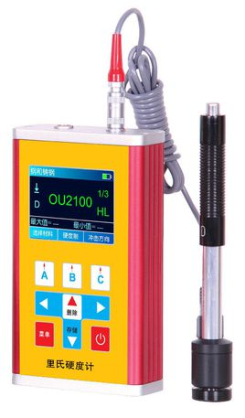



1、硬度计
( Hardness tester )
分析对象：金属、非金属材料
应用：
里氏硬度计
洛氏硬度计
维氏硬度计
布氏硬度计

Slide 21
Thanks !

